Slide 1

Российский университет дружбы народов
Факультет физико-математических и естественных наук
Отчёт по лабораторной работе №4
1032203967
Быстров Глеб
Москва 2023

Slide 2
Цель работы (задание)
Знакомство с NETEM — инструментом для тестирования производительности приложений в виртуальной сети
Получение навыков проведения интерактивного и воспроизводимого экспериментов по измерению задержки и её дрожания (jitter) в моделируемой сети в среде Mininet.
2

Slide 3
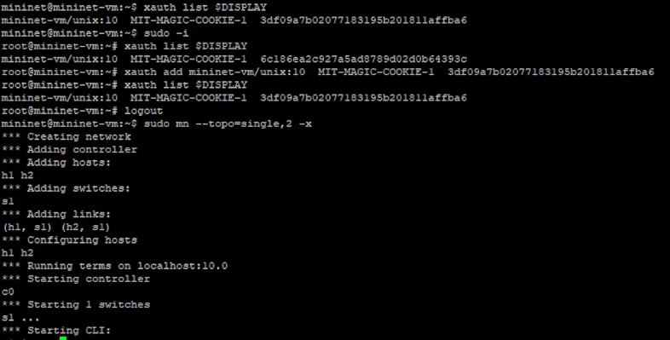
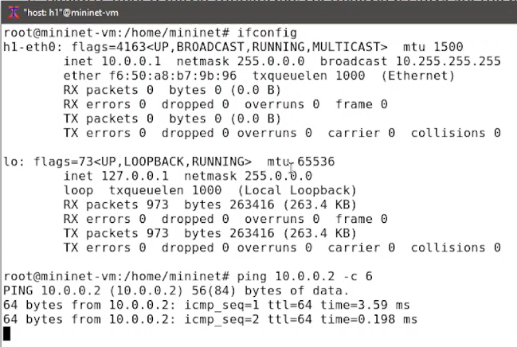
Задачи (метод выполнения)
Запуск лабораторной топологии
3

Slide 4
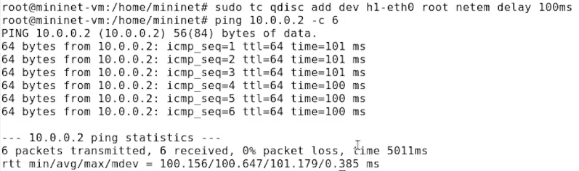
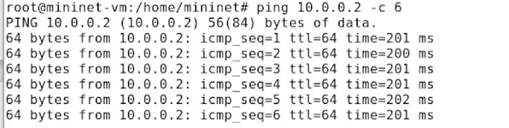
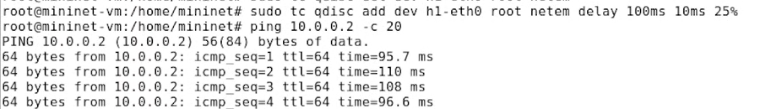
Задачи (метод выполнения)
Интерактивные эксперименты
4

Slide 5
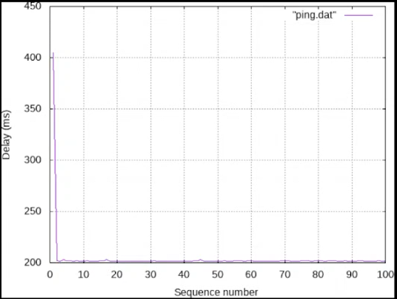
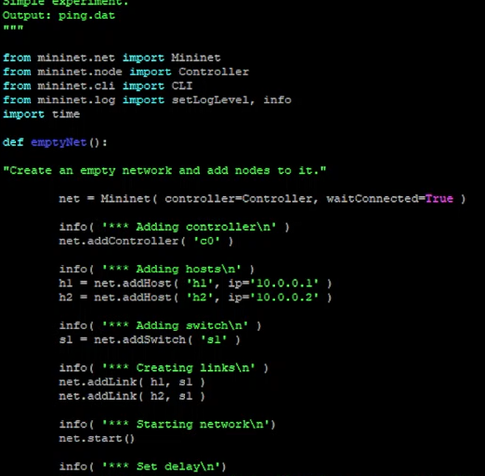
Задачи (метод выполнения)
Воспроизведение экспериментов
5

Slide 6
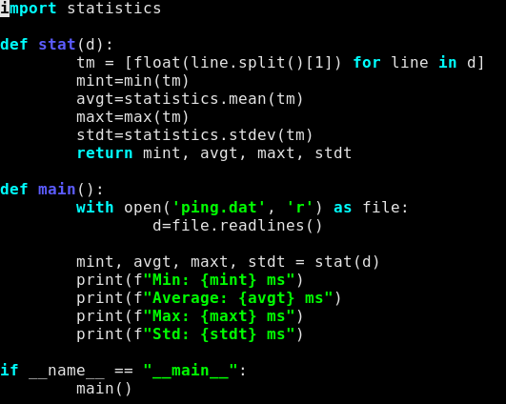
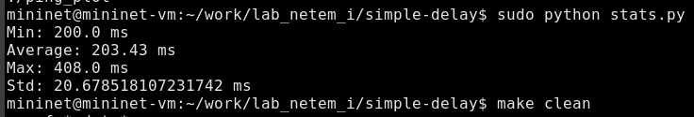
Задачи (метод выполнения)
Воспроизведение экспериментов
5

Slide 7
Результаты и их анализ
Познакомился с NETEM — инструментом для тестирования производительности приложений в виртуальной сети.
Получил навыки проведения интерактивного и воспроизводимого экспериментов в среде Mininet.
7

Slide 8
Благодарю за внимание

